Slide 1





AI Academy 2024
Project Work
Davide Casagrande

Slide 2
Eat Healthy
Think Better
Thanks to AI

Slide 3
Agenda
01
About Me
Esperienza personale
Perchè la nutrizione è importante per me
02
About The Project
Project Idea
Difficoltà
03
How It Works
Sintesi del processo di utilizzo
04
Conclusion

Slide 4

ABOUT
ME
La disattenzione verso l’alimentazione può non essere una tua scelta
Spesso le situazioni, le emozioni e le condizioni di vita portano a non prestare attenzione ad alcuni aspetti di fondamentale importanza.
Tuttavia bisogna ricordarsi che si può sempre fare qualcosa e che avere un sostegno, Emotivo quanto Tecnico è di fondamentale importanza.
Nel mio caso entrambi sono stati di grande importanza
Ricordati sempre di consultare un esperto

Slide 5
PROJECT IDEA
L’idea del progetto nasce dall’esperienza personale, in particolare dai benefici fisici, psicologici ed emotivi derivanti da una corretta alimentazione.
Tuttavia alimentarsi correttamente non è sempre semplice.
La vita è frenetica e non c’è sempre il tempo di informarsi correttamente su gli alimenti a nostra disposizione in cucina.
Dunque avere un assistente che ci aiuti e ci fornisca informazioni su un certo alimento e su come utilizzarlo a tavola può essere un notevole vantaggio
ABOUT THE
PROJECT
DIFFICULTIES
Organizzare tempi e modalità del lavoro
Stesura codice a 3 persone

Slide 6

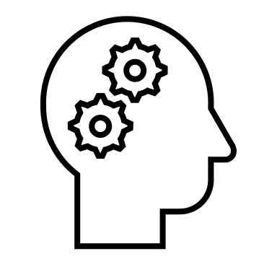




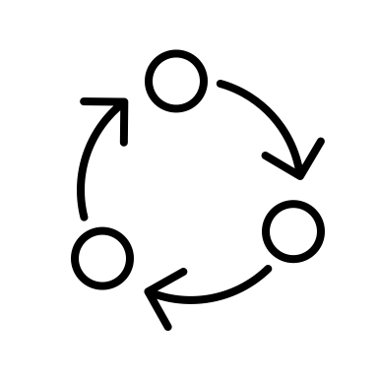
How It Works
EXECUTION
OUTPUT
Elaborazione delle informazioni e generazione della risposta grazie a GPT 4
Risposta fornita all’utente
OBJECT DETECTION
SPEECH SERVICES
CUSTOM VISION
TRANSLATE
Capacità di identificare oggetti e fornire informazioni su di essi.
Ascoltare le richieste dell’utente e fornire un output vocale
Capacita di individuare il numero di utenti con cui interagisce
Detection della lingua nella quale avviene l’interazione

Slide 7

AI For Nutrition
CONCLUSION
In conclusione, il nostro lavoro di gruppo ci ha permesso di approfondire l'argomento assegnato, migliorando la nostra comprensione e capacità di analisi dei temi approfonditi durante l’Academy. Grazie alla collaborazione tra i membri del team, siamo riusciti a sfruttare le diverse competenze.
Il progetto ci ha insegnato l'importanza della comunicazione efficace, della gestione del tempo.

